Slide 1

ỦY BAN NHÂN DÂN QUẬN LONG BIÊN
TRƯỜNG MẦM NON ÁNH SAO
GIÁO ÁN PHÁT TRIỂN NHẬN THỨC
Đề tài: Nhận biết hình tròn-hình tam giác
Lứa tuổi: Nhà trẻ ( 24 -36 tháng)
Người thực hiện: Nguyễn Thị Hồng Ngọc
Năm học: 2020-2021

Slide 2


I. MỤC ĐÍCH – YÊU CẦU
1. Kiến thức:
• Trẻ nhận biết và gọi đúng tên hình tam giác, hình tròn
•Trẻ biết được hình tròn lăn được vì có đường bao cong, hình tam giác
không lăn được vì có các góc cạnh
2. Kỹ năng:
-Trẻ chọn và giơ đúng hình theo yêu cầu của cô
- Rèn trẻ khả năng quan sát và ghi nhớ
- Phát triển ngôn ngữ cho trẻ
- Ôn màu đỏ vàng
3. Thái độ:
• Trẻ hào hứng tham gia hoạt động
•Trẻ ngồi học ngoan, biết vâng lời cô giáo

Slide 3

II. CHUẨN BỊ:
1. Đồ dùng của cô:
- Máy tính, máy chiếu, Powerpoint nhận biết phân biệt hình tròn, hình tam giác.
- Sa bàn nhà của bạn Misa có ngôi nhà có cửa hình tròn, cửa hình tam giác.
- Nhạc theo chủ điểm.
2. Đồ dùng của trẻ:
- Rổ đồ dùng; 2 con đường hẹp Bảng dính, loto hình tròn hình tam giáccó gắn dấp dính

Slide 4

III. PHƯƠNG PHÁP – HÌNH THỨC TỔ CHỨC:
Hoạt động 1: Ổn định tổ chức
Cô và trẻ hát: Nhà của tôi
Sáng tác: Thu Hiền

Slide 5
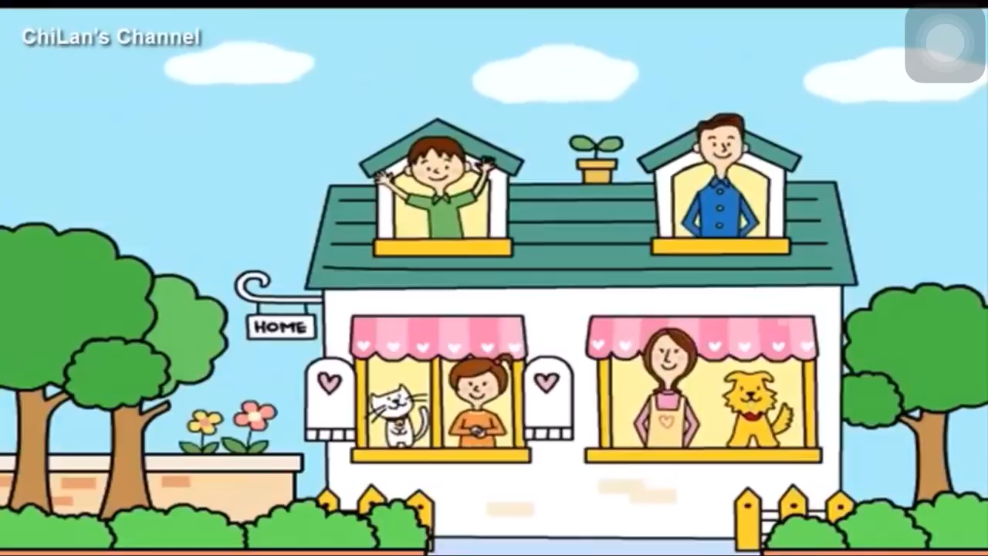

Slide 6

HOẠT ĐỘNG 2:
PHƯƠNG PHÁP – HÌNH THỨC TỔ CHỨC

Slide 7

- Cô và trẻ quan sát bàn nhà bạn Misa, ôn màu đỏ màu vàng .
- Nhận biết, phân biệt hình tròn, hình tam giác.

Slide 8

hình tròn

Slide 9
Hình tam giác

Slide 10

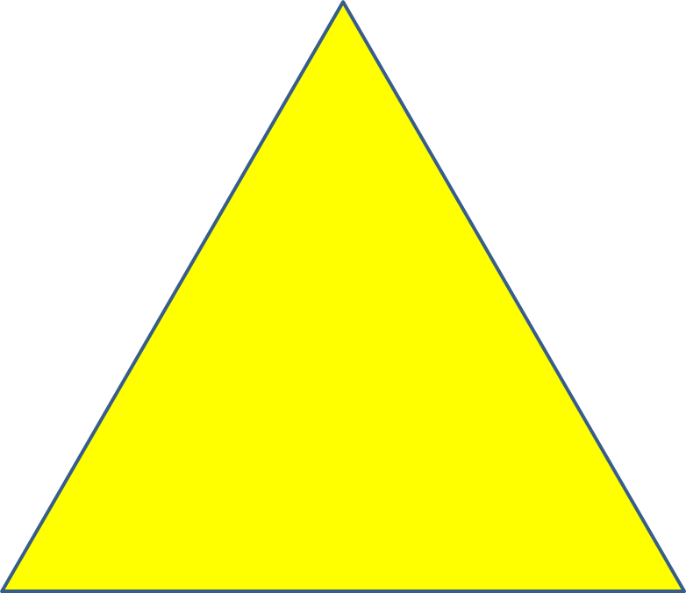

Phân biệt: Hình tròn, hình tam giác

Slide 11

Trò chơi:
Thử tài của bé

Slide 12

Trò chơi “Thử tài bé yêu”
-Cách chơi: Cô đã chuẩn bị 2 con đường hẹp. Cô chia lớp thành 2 đội, thời gian trong một bản nhạc, nhiệm vụ của các con sẽ đi qua con đường hẹp này và gắn hình mà cô yêu cầu lên bảng.
Luật chơi: chơi theo hình thức tiếp sức, đội nào gắn được nhiều hình đội đó chiến thằng.

Slide 13


HOẠT ĐỘNG 3: KẾT THÚC

Slide 14
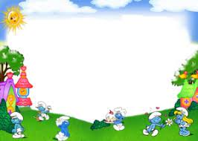
Kính chúc cô giáo thật nhiều sức khỏe
Tiết dạy kết thúc

